Slide 1
Pozeba

Slide 2
Kaj je pozeba?
Pozeba označuje poškodbo, ki nastane zaradi učinka nizkih temperatur zraka na rastlinsko tkivo.
Nevarno je zmrzovanje celičnega soka, ki povzroči mehansko poškodovanje celičnih organov, dehidracijo in uničenje celic zaradi oblikovanja ledenih kristalov v celicah.
Pozebo cvetov večine pri nas rastočih sadnih dreves povzročijo temperature nižje od –2 °C, če sovpadejo z občutljivimi razvojnimi fazami rodnih brstov in cvetov.
Po podatkih iz strokovne literature temperatura zraka med –2 °C in –3 °C lahko uniči 10 do 50 % cvetov sadnega drevja v fazi začetka cvetenja.
Temperatura med –3 °C in –4 °C uniči 50 do 90 % cvetov v fazi začetka cvetenja, ter 10 do 50 % cvetov v fazi balončka. Temperatura zraka nižja od –4 °C poškoduje 90 % cvetnih brstov v fazi balončka in 50 % rodnih brstov v zgodnejših razvojnih fazah.

Slide 3
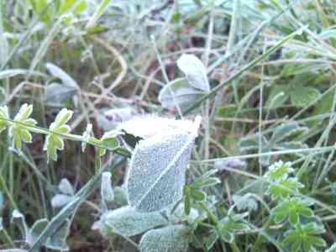
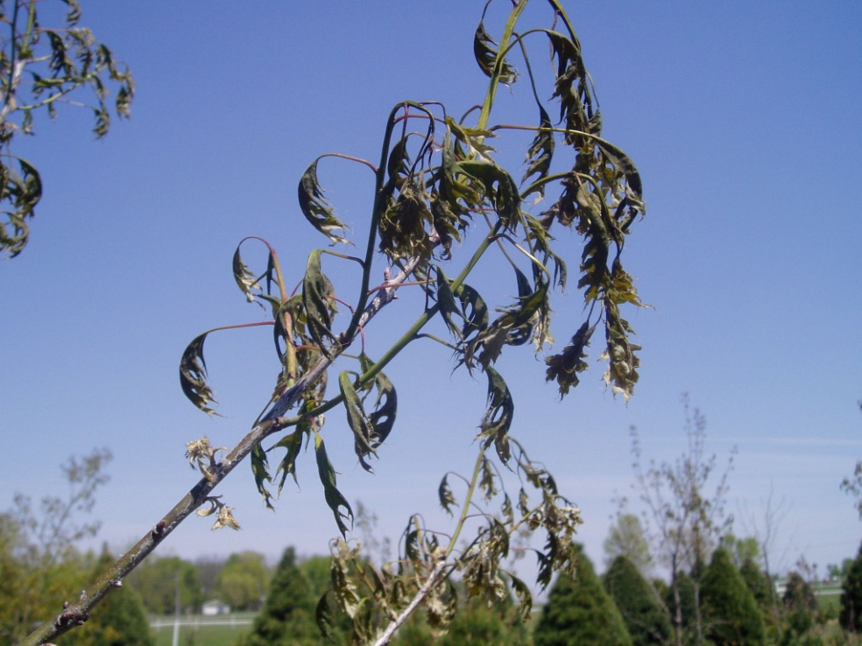

Slide 4
Ranljivost kmetijskega prostora in prilagajanje na pozebo
Ranljivost posameznih območij v Sloveniji za pozebo je različna in se bo z zgodnejšim fenološkim razvojem še povečevala. Zaradi tega bo ocena tveganja nastopa pozebe in temu primerna izbira lege, sadne vrste in sorte zelo pomembna. Aktivna protipozebna zaščita bo zato postala nujen spremljevalen tehnološki ukrep za zavarovanje pridelka. Vse pomembnejšo vlogo bo imela tudi pasivna zaščita z izbiro primernih leg, odpornejših in kasnejših vrst in sort in nenazadnje tudi zavarovanju pridelka.

Slide 5
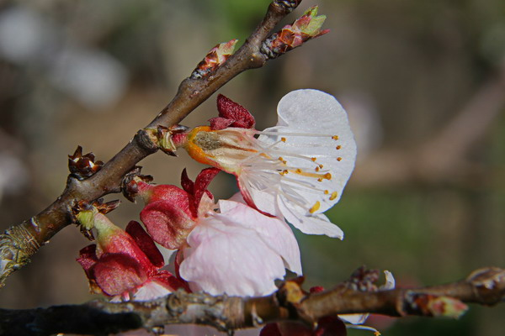
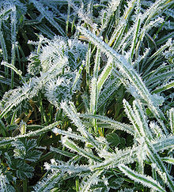

Slide 6
Spomladanska pozeba
Spomladanske pozebe povzročijo spomladanske ohladitve, ki jih prinašajo kratkotrajni in nenadni vdori hladnega zraka iz severa ali severovzhoda. Z njimi se v Sloveniji srečujemo skoraj vsako leto, ponavadi prizadenejo manjša izpostavljena območja, kot so doline in dna pobočij, kamor se ob ohladitvah steka hladen zrak. Advekcijsko radiacijske ohladitve pa lahko prizadenejo tudi širša območja

Slide 7
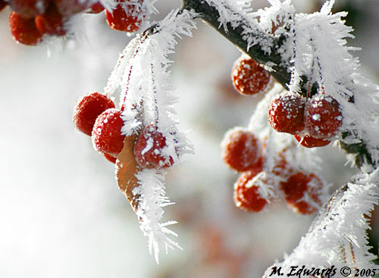
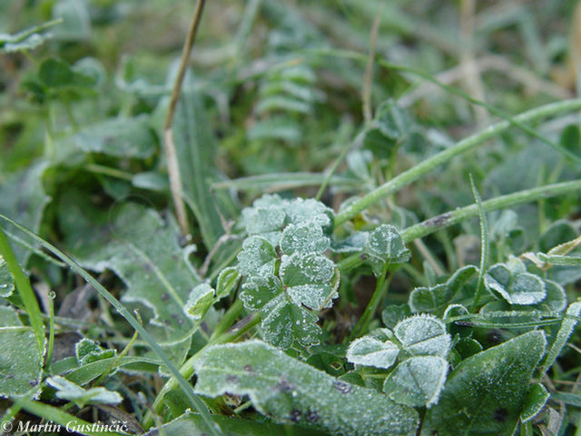

Slide 8
Viri
http://meteo.arso.gov.si/uploads/probase/www/agromet/product/document/sl/novice/Pomlad_pozeba1.pdf
http://www.arso.gov.si/vreme/poro%C4%8Dila%20in%20publikacije/pozeba_letak.pdf
http://www.google.si/imghp?hl=sl&tab=wi

